Slide 1
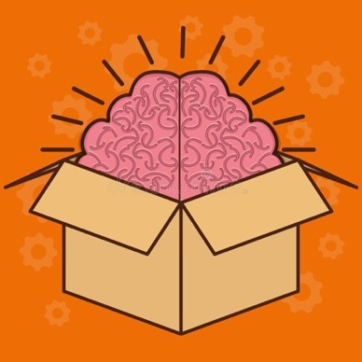
Brain Fitness
Gimnasia cerebral

Slide 2


BIENVENIDOS
GREGORIO
JUÁREZ
COACH FACILITADOR

Slide 3

“
“
Centramiento

Slide 4
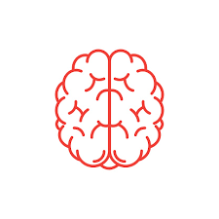
¿Sabías qué?
1.4 kg
100 mil millones de neuronas
20% del oxigeno
¡ Aprovechemos todos su potencial !

Slide 5
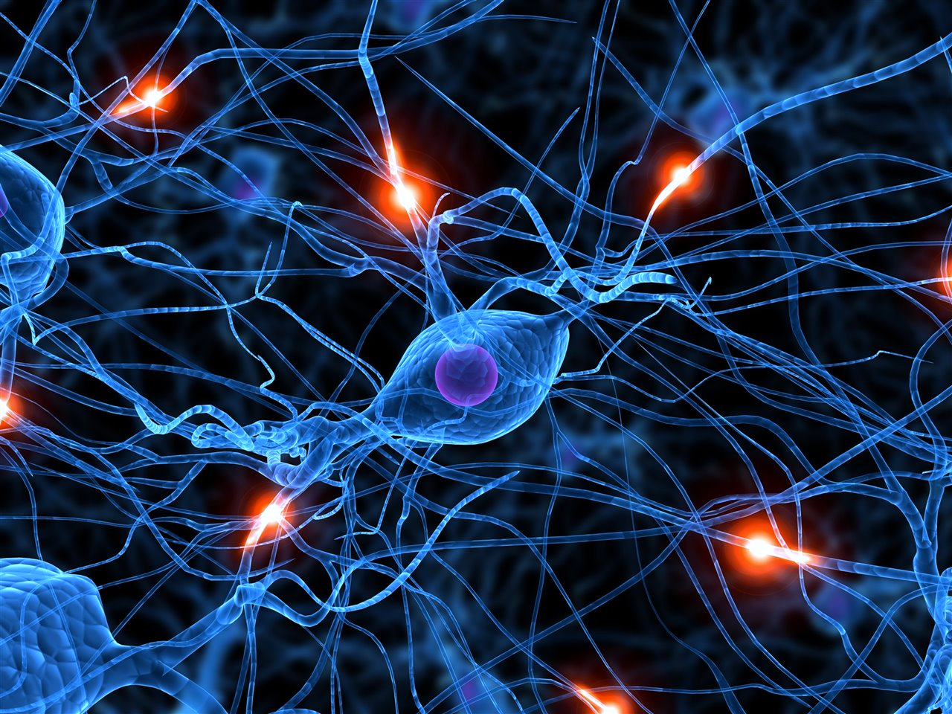
¿Qué es el BF?
Mantener la salud de tu cerebro y bienestar mental a través ejercicios neurocognitivos
¡ Nuevas conexiones neuronales !

Slide 6
Tonificar tu cerebro y mantenerlo en forma para…
Funcionar de manera eficiente y efectivamente
Mantenerlo saludable y resistir enfermedades

Slide 7
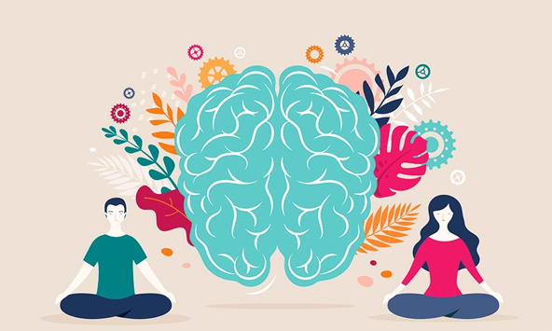
Es la combinación de ejercicios mentales y físicos para mejorar el rendimiento, la antención y la memoria

Slide 8
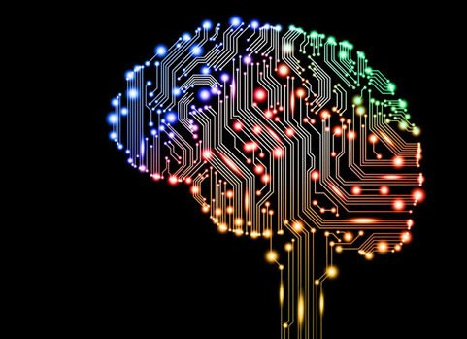
Capacidad-Viso espacial
Lenguaje
Resolución de problemas
Monitoreo emocional

Slide 9
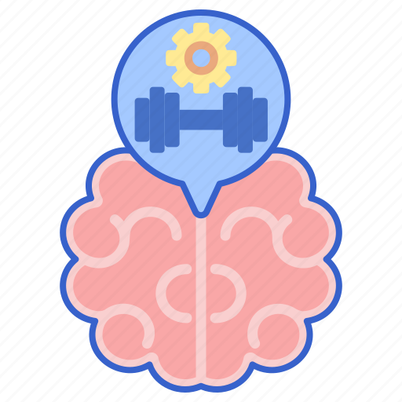
EJERCICIOS PARA TU CEREBRO

Slide 10

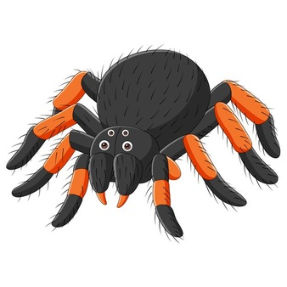
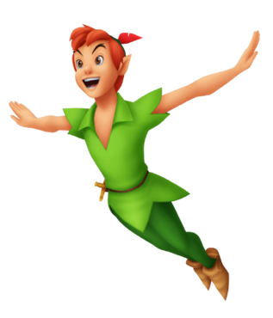
El espantado
Peter Pan
La tarántula

Slide 11
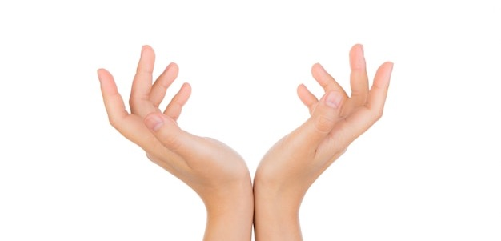
USEMOS LAS MANOS
Gimnasia Cerebral con las manos para
deshacer bloqueos mentales

Slide 12
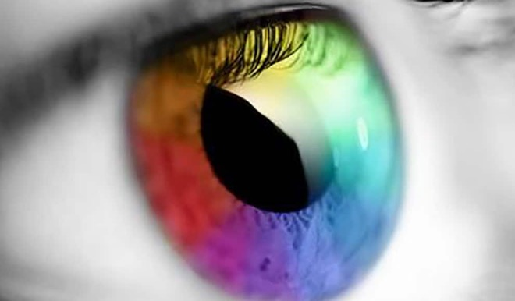
Gimnasia Cerebral Visual

Slide 22
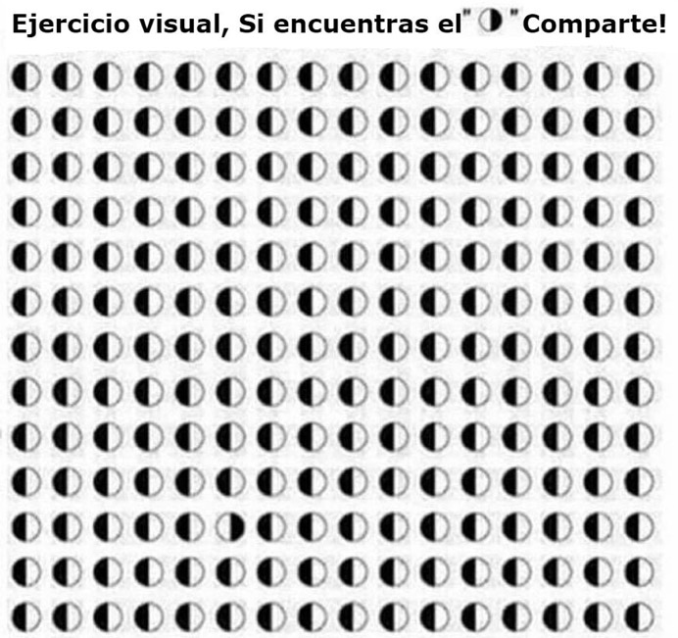

Slide 25
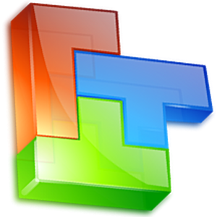
Gimnasia Cerebral Visoespacial

Slide 26
¿Cuántos cuadros ves?

Slide 27
= 16

Slide 28
= 4

Slide 29
= 2

Slide 30
= 2

Slide 31
= 1

Slide 32
= 2

Slide 33
= 8

Slide 34
= 4

Slide 35
= 1

Slide 36
¿Cuántos son?
R= 40

Slide 37


Slide 38
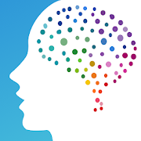
_
RECOMENDACIONES
NEURONATION

Slide 39
_
RECOMENDACIONES
Googlea
11 Brain Training Apps to Train Your Mind and Improve Memory

Slide 40
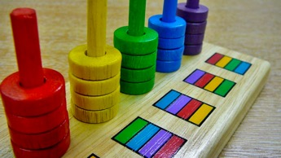
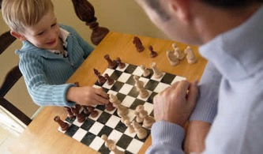
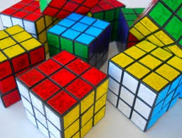
RECOMENDACIONES
BRAIN FITNESS PARA LA FAMILIA

Slide 41
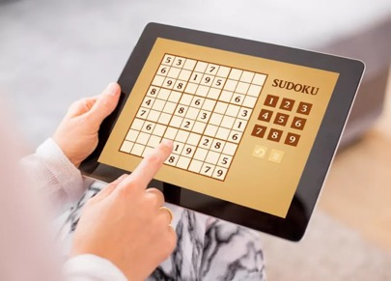
RECOMENDACIONES
SUDOKU
MAHJONG

Slide 42
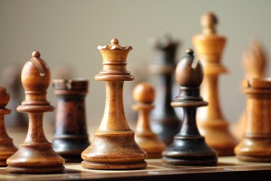
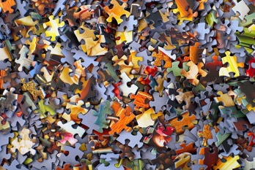
RECOMENDACIONES
AJEDREZ
ROMPECABEZAS

Slide 43

¿PREGUNTAS?

Slide 44
¡MUCHAS GRACIAS
POR SU TIEMPO!

